Slide 1
Svarbiausi 2022 m. mokymosi pasiekimų patikrinimų rodikliai ir rezultatai

Slide 2
Populiariausi valstybiniai egzaminai
anglų kalba;
matematika;
istorija.
Notes:
Tendencija laikosi 4 metus.

Slide 3
Kai kurie laikymo rodikliai
Metai | Neišlai-kiusiųjų (nuo visų pasirinkusių laikyti bent vieną VBE) | “Šimtukininkų” (nuo visų pasirinkusių laikyti bent vieną VBE)
2018 m. | 11 (15,7%) | 14 (20%)
2019 m. | 9 (14,1%) | 4 (6,3%)
2020 m. | 22 (29,7%) | 4 (5,4%)
2021 m. | 7 (11,5%) | 10 (16,4%)
2022 m. | 24 (25,3%) | 6 (6,3%)
Notes:
2020 m. vienas kandidatas neišlaikė anglų kalbos, aštuoni matematikos (t. y. apie 17 proc. laikiusių (šalyje apie 30 proc.)); 2021 m. vienas neišlaikė geografijos VBE, du neišlaikė matematikos VBE, penki – lietuvių kalbos ir literatūros; 2022 m. 2 neišlaikė anglų kalbos VBE, 10 neišlaikė matematikos VBE (t.y. 16,9 proc. laikiusiųjų (šalyje 35,4 proc.), 14 neišlaikė LKL VBE. Pastaruosius keletą metų neišlaikiusiųjų LKL VBE mažėjo (2018 m. didžiąją dalį neišlaikiusiųjų sudarė abiturientai, neišlaikę LKL): 2018 m. – 21%, 2019 m. – 8,1%). 2020 m. šio egzamino rezultatai buvo itin prasti: LKL VBE neišlaikė 30 proc. laikiusių šį egzaminą. 2021 m. šio egzamino neišlaikė 11,9 proc., 2022 m. - 22,4 proc. laikiusiųjų. Šalies mastu šio egzamino 2022 m. neišlaikė 8 proc. laikiusiųjų (2018, 2019 m. – po 9 %, 2020 m. 11 % laikiusiujų, 2021 m. – 8,6 proc. ).
Iš viso 100 balų buvo įvertinti 6 darbai: 1 – iš anglų, 3 – iš rusų (užsienio), 1 – iš matematikos, 1 – iš fizikos (2021 m. – 11 darbų: 2 iš lietuvių kalbos ir literatūros, 1 iš matematikos, 1 iš anglų ir 7 iš rusų kalbos (užsienio)). TVPMC abiturientai pelnė po 1 šimtuką iš matematikos, iš informacinių technologijų, iš fizikos, anglų ir rusų (užsienio) (2021 m. – 1 iš anglų kalbos, 1 iš lietuvių kalbos ir literatūros, 5 iš rusų kalbos).

Slide 4
Lietuvių kalbos ir literatūros VBE
Pasirinkusiųjų dalis
Metai | Rusų mok. k. mokyklose | Lietuvių mok. k. mokyklose
2018 m. | 20 (35,7%) | 23 (76,7%)
2019 m. | 14 (26,9%) | 23 (74,2%)
2020 m. | 27 (51,9%) | 15 (65,2%)
2021 m. | 24 (46,2%) | 19 (90,5%)
2022 m. | 43 (60%) | 26 (78,9%)
Notes:
Bendras LKL VBE pasirinkimas: 2018 m. - 50%, 2019 m. – 44,6%. 2020 m. pasirinkusių dalis Visagine ūgtelėjo iki 56%. 2021 m. – 58,9 proc., 2022 m. 66 proc.
Šalies mastu šio egzamino pasirinkimas taip pat auga: 2018 m. – 59%, 2019 m. – 60%, 2020 m. - 61%, 2021 m. – apie 62 proc., 2022 m. - apie 63,2 proc.

Slide 5
GERIAUSIAIS BALAIS (86–100) IŠLAIKIUIŲJŲ VBE DALIS (1)
Egzamino dalyko pavadinimas | Mokslo metai
 | 2017-2018 m.m. | 2018-2019 m.m. | 2019-2020 m.m. | 2020-2021 m.m. | 2021-2022 m.m.
Lietuvių kalba ir literatūra | 1% (2,3%) | 5,4% (11,6%) | 0 (10,6%) | 7,15% (13,6%) | 8,8 % (15,1%)
Užsienio kalba (anglų) | 27% (31%) | 29 % (32%) | 25,9% (38,6%) | 18,2% (29,5%) | 11,9% (21,15%)
Užsienio kalba (vokiečių) | nelaikė | nelaikė | 0 (56%) | 50% (54,5%) | 40% (40%)
Užsienio kalba (rusų) | 91,7% (55,1%) | 62,5% (56,2%) | 71,4% (53,8%) | 66,7% (56,1%) | 47,1% (38%)
Matematika | 6,7% (6,4%) | 23,9% (7,8%) | 2,1%(5,1%) | 15,9 % (7,4%) | 6,5% (3,6%)
Informaci-nės technologijos | 31,25% (34,4%) | 23,1% (25,7%) | 9,1% (18,5%) | 12,5% (23,2%) | 7,15% (13,25%)
Notes:
Nuo 2017 m. iki 2019 m. pagrindiniu lygmeniu LKL VBE išlaikiusiųjų dalis didėjo: 24% - 2017 m., 44% - 2018 m., 49% - 2019 m. 2020 m. tokių buvo 34%, 2021 m. - 36% (šalies mastu atitinkamai pagal metus 38%, 47%, 47%, 43%, 43% ). Tuo tarpu 2022 m. ši dalis Visagino BU mokyklose sudarė 26,5 % (šalyje – 45,1 %). Per 2017-2019 m. išlaikiusių aukštesn. lygmeniu dalis tiek savivaldybės, tiek šalies mastu išaugo ~5 kartus (nors mūsų savivaldybės mokyklų rezultatai šiuo atžvilgiu buvo mažesni dukart). 2020 m. šalies mastu tokių buvo apie 10%, tačiau nei vienas Visagino gimnazijų kandidatas nepasiekė šio lygio. 2021 m. ir 2022 m. rezultatai šiek tiek geresni: nemaža aukščiausiu lygmeniu išlaikiusiųjų dalis (nors ir beveik per pusę mažesnė, nei respublikos mastu). Tačiau vis dar nemaža dalis 2021 m. (45 proc.) išlaikė tik patenkinamuoju lygiu (respublikoje 34,4 proc.); 2022 m. neženkliai, bet tokių dalis sumažėjo: atitinkamai 41,2 proc. (31,8 proc.)
Anglų kalbos egzamino rezultatai 2022 m. gan neblogi. 2020 m. 54% laikiusiųjų anglų k. egzaminą išlaikė pagrindiniu lygmeniu, 2021 m. - 48%, 2022 m. - 61,2 proc. (šalyje atitinkamai 49% , 54% ir 59,3 proc.). Tačiau, vertinant išlaikiusiųjų aukštesniuoju lygmeniu dalį ir įvertinimo vidurkį, rezultatai prasčiausi per 5 metus.
Nors rusų (užsienio) kalbos VBE rezultatai pakankamai geri (jau eilę metų šis egzaminas laikomas beveik vien tik pagrindiniu ir aukštesniuoju lygmeniu), tačiau 2022 m. jie prastesni, nei 2021 m. (prasčiausi per 5 metus).
Vokiečių kalbos VBE 2021 m. laikė tik penki abiturientai (iš vienos gimnazijos), ir du iš jų išlaikė jį pagr. lygmeniu.
2021 m. IT VBE rezultatai nebuvo prasti: dauguma išlaikė pagr. Ir aukšt. lygiu (tačiau, pažymėtina, kad laikė, palyginus, labai nedaug kandidatų ir tik vienos gimnazijos). Tačiau 2022 m. net 71,4 proc. išlaikė tik patenkinamuoju lygmeniu. Vertinant išlaikiusiųjų aukštesniuoju lygmeniu dalį ir įvertinimo vidurkį, rezultatai prasčiausi per 5 metus.
2022 m. prastesni matematikos laikymo rezultatai: neišlaikė beveik 17% (tačiau šalies mastu daugiau – virš 35 proc.), tik patenkinamuoju lygmeniu išlaikė net 51,6 proc. (šalyje – apie 40 proc.).

Slide 6
GERIAUSIAIS BALAIS (86–100) IŠLAIKIUIŲJŲ VBE DALIS (2)
Egzamino dalyko pavadinimas | Mokslo metai
 | 2017-2018 m. m. | 2018-2019 m. m. | 2019-2020 m. m. | 2020-2021 m.m. | 2021-2022 m.m.
Fizika | 0% (6,5%) | 14,3% (11,4%) | 0% (10,9%) | 0% (11%) | 12,5% (11,4%)
Chemija | 16,7% (15,5%) | 50% (21,9%) | 0% (16,8%) | nelaikė | 0% (19,7%)
Biologija | 15,4% (20,5%) | 10% (13,7%) | 0% (17,8%) | 7,7% (20,8%) | 4,55% (7,85%)
Istorija | 8% (8,3%) | 3,7% (5,7%) | 0% (7,9%) | 11,8% (7,6%) | 10,7% (6,7%)
Geografija | 11,1% (3,9%) | 0% (3,7%) | 0% (6,9%) | 33,3% (5,25%) | 11,1% (7,3%)
Notes:
Fizikos egzaminą šiemet 62,5 proc. išlaikė pagrindiniu lygmeniu (šalyje 46 proc.). Pažymėtina, kad per pastaruosius 3 metus šio egzamino rezultatai geriausi. Paprastai šį egzaminą renkasi labai nedaug kandidatų.
Apie chemijos egzaminą nedarytina ypatinga išvada (egzaminą laiko labai nedaug kandidatų ir dėl to lyginti su šalies rezultatais netikslinga).
Biologijos rezultatai prastesni, nei 2021 m.; pagrindiniu lygmeniu išlaikė 54,55 proc. laikiusių (2018 m. - 38,5%, 2019 m. - 60%, 2020 m. - 85%, 2021 m. - 69,2%). Šalies 2021 m. rodiklis – 46,1%, 2022 m. – 50,5 proc.
Istorijos rezultatai nėra blogi, nes pagrindiniu lygmeniu jį išlaikė 50 proc. laikiusių (2021 m. - 76,5%, 2020 m. – 73,3%, 2019 m. - 66,7%; 2018 m. - 52%), šalies 2020 m. rodiklis 70,7%., 2021 m. – 58,1%, 2022 m. – 57,3 proc.
2022 m. geografijos VBE pagr. lygmeniu išlaikė 55,6 proc. (2021 m.- 33,3 proc.) (šalyje 2022 m. – 65 proc., 2021 m. - 57,3 proc.).

Slide 7
Lietuvių kalbos ir literatūros VBE
Vertinimo vidurkis
Notes:
2021 m. bendras LKL VBE vidurkis buvo 37,8; 2022 m. – 33,5.

Slide 8
Užsienio kalbų VBE (4)
Vertinimo vidurkis

Slide 9
Tiksliųjų mokslų dalykų VBE
Vertinimo vidurkis
Notes:
2021 m. IT VBE laikė tik vienos gimnazijos kandidatai

Slide 10
Gamtamokslių dalykų VBE
Vertinimo vidurkis
Notes:
2018 m. fizikos BE vidurkis nefiksuotas, nes laikė tik vienas kandidatas. 2021 m. chemijos rezultatas nefiksuotas, nes nelaikė. 2022 m. chemijos rezultatas nefiksuotas, nes laikė tik vienas kandidatas.

Slide 11
Socialinių mokslų dalykų VBE
Vertinimo vidurkis

Slide 12
Lietuvių kalbos ir literatūros MBE
Vertinimo vidurkis
Notes:
Bendras balo vidurkis neženkliai, bet padidėjo (nuo 4,7 (2021 m.) iki 4,9 (2022 m.). Gavusių 9-10 balų įvertinimą dalis: 2018 m. – 4,3% (šalyje 3,5%), 2019 m. – 2,3% (šalyje 3,3%), 2020 m. – 2,7% (šalyje 2,7%), 2021 m. – 0 (šalyje 2,8), 2022 m. – 2,4% (šalyje – 2,75%). Įvertintų 4 balais mokinių dalis rusų mok. k. mokyklose išaugo beveik 2 kartais, palyginus su 2021 m., ir sudaro virš 55 proc. Todėl teigti, kad šio mokyklinio BE rezultatai palaipsniui gerėja, kol kas nėra pagrindo. Tačiau, kadangi 2018-2020 m. šie rezultatai gerėjo, darytina prielaida, kad tokius žemus 2022 m. rezultatus, kaip ir 2021 m., iš dalies įtakojo trečius mokslo metus trunkantis karantis ir nuotolinis mokymasis. Dar viena 2022 m. ypatybė, kad jeigu 2021 m. įvertinimo vidurkio skirtumas tarp rusų ir lietuvių mok. k. mokyklų beveik susilygino, tai 2022 m. skirtumas sudaro beveik 2 balus. LKL MBE balo vidurkis mokyklose rusų mok. kalba prasčiausias per pastaruosius 4 metus.

Slide 13
Stiprybės
Neblogi socialinių mokslų egzaminų rezultatai;
Pakankamai neblogi gamtos mokslų egzaminų rezultatai;
Tris ir daugiau valstybinių brandos egzaminų išlaikiusių abiturientų dalis išaugo nuo 59,1 proc. 2021 m. iki 68 proc. 2022 m.

Slide 14
Kas neramina (analizuotina, tobulintina, stiprintina).....
Ar LKL egzamino rezultatai suteikia vilties apie gerėjimo tendenciją?....
Reikalinga analizė, kiek proc. visų kandidatų, pasirinkusių lietuvių kalbos ir literatūros valstybinį brandos egzaminą, pirmojo pusmečio įvertinimas buvo nuo 1 iki 6 balų ir kiek – 9-10 balų.
Prastėjantys tiksliųjų mokslų ir užsienio kalbų (anglų, rusų) egzaminų rezultatai.

Slide 15
PUPP rezultatai (įvertinimų vidurkiai)
Dalykas | 2016-2017 m.m. | 2017-2018 m.m. | 2018-2019 m.m. | 2020-2021 m.m. | 2021-2022 m.m.
LK (gimt.) | 7,2 | - | -
LK (valst.) | 6,4 | - | -
LKL | - | 6,3 | 6,1 | 5,7 | 5,5
Matematika | 6,1 | 4,8 | 6 | 6,2 | 5,2
Notes:
2020 m. PUPP buvo atšaukti ir nevyko dėl karantino. 2021 m. vyko nuotoliniu elektroniniu būdu, 2022 m. – elektroniniu būdu.
Lyginant 4 pastaruosius metus, šiais metais lietuvių kalbos ir literatūros PUPP įvertinimo vidurkis yra prasčiausias, tuo tarpu šalies mastu jis yra 6,4. Jeigu 2018 m. skirtumas tarp rusų mok. kalba ir lietuvių mok. kalba mokyklų mokinių rezultatų sudarė daugiau negu 1 balą (atitinkamai 5,8 ir 7), 2019 m. skirtumas siekė beveik 2 balus (atitinkamai 5,4 ir 7,3), 2021 m. – taip pat (5,0 ir 6,9), tai 2022 m. jis ženkliai sumažėjo (atitinkamai 5,3 ir 5,85). 2022 m. vidurkis mokyklose liet. mok. kalba buvo prasčiausias per pastaruosius 4 metus. 2018 m. matematikos balo vidurkis 4,8 (šalyje 4,8), tai buvo blogiausias rezultatas per pastaruosius 5 metus. 2019 m. vidurkis ženkliai pagerėjo (beveik 6 balai, respublikoje – 5,3). 2021 m. dar šiek tiek pagerėjo - 6,2 (šalies mastu – 6,1). 2022 m. matematikos balo vidurkis blogesnis (5,2), tačiau aukštesnis už šalies vidurkį (4,25).
2022 m. šalies mastu sumažėjo mokinių, kurie iš LKL PUPP gavo 9–10 balų įvertinimą: 2019 m. jų buvo 14,5 proc., 2021 m. – 11,7 proc., 2022 m. – 10 proc. Visagine taip pat: 2022 m. 9-10 balų įvertinimą gavo tik 2,3 proc. laikiusiųjų (2021 m. - 7,55 proc. laikiusiųjų, 2019 m. 9-10 balų įvertinimą gavo 10,7% laikiusiųjų). Nepatenkinamais pažymiais lietuvių kalbą ir literatūrą išlaikė 11,5 proc. mokinių (2021 m. - 14,15%, 2019 m. - 8,3 % mokinių, 2018 m. - 4,7% mokinių). Šalies mastu neigiamais pažymiais 2022 m. įvertinta 4,75 proc. mokinių pasiekimų (2021 m. - 4,8 proc.).
Iki 2021 m. šalies mastu daugėjo tų mokinių, kurie iš matematikos PUPP gavo 9–10 balų įvertinimą (2021 m. - 17,5 proc., 2019 m. - 10 proc.; 2018 metais 9–10 balų įvertinimą gavo 6 proc. mokinių). Tačiau 2022 m. šis duomuo ženkliai mažesnis (3,9 proc.). Visagine tokia pati tendencija: 2022 m. – 10,5 proc., 2021 m. 9-10 balų gavo 25,5 proc., 2019 m. 9-10 balų gavusių buvo 11,9 %; 2018 m. – 4,7%. Šalyje ženkliai padaugėjo mokinių, gavusių neigiamus įvertinimus, dalis (nuo 19,7 % 2021 m. iki 40,2% 2022 m.). Mūsų savivaldybėje tokių sumažėjo: nuo 18,9% 2021 m. iki 17,45 proc. 2022 m.

Slide 16
PUPP rezultatai (pagal šalyje nustaTytus kokybės rodiklius)

Slide 17
NEGERĖJANTYS PUPP rezultatai;
● LKL PUPP įvertinimo vidurkių skirtumas tarp rusų mok. kalba mokyklos IR lietuvių mok. kalba mokyklų;
● Mažėja gavusių 9-10 balų įvertinimą iš LKL PUPP dalis.
Probleminės sritys

Slide 18
Išsilavinimo įgijimas

Slide 19
Nacionalinis mokinių pasiekimų patikrinimas
Paskirtis – suteikti švietimo dalyviams grįžtamojo ryšio informacijos apie mokinių mokymosi rezultatus sprendimams mokymui(si) tobulinti priimti.

Slide 20
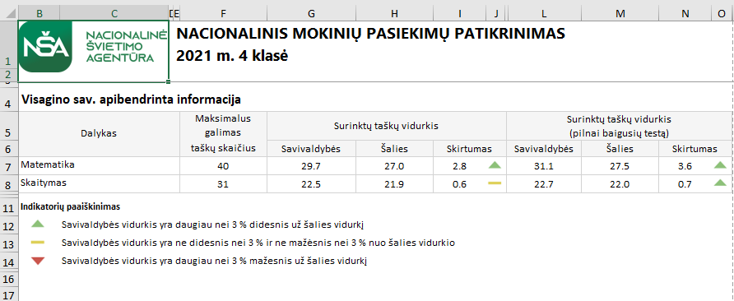

Slide 21
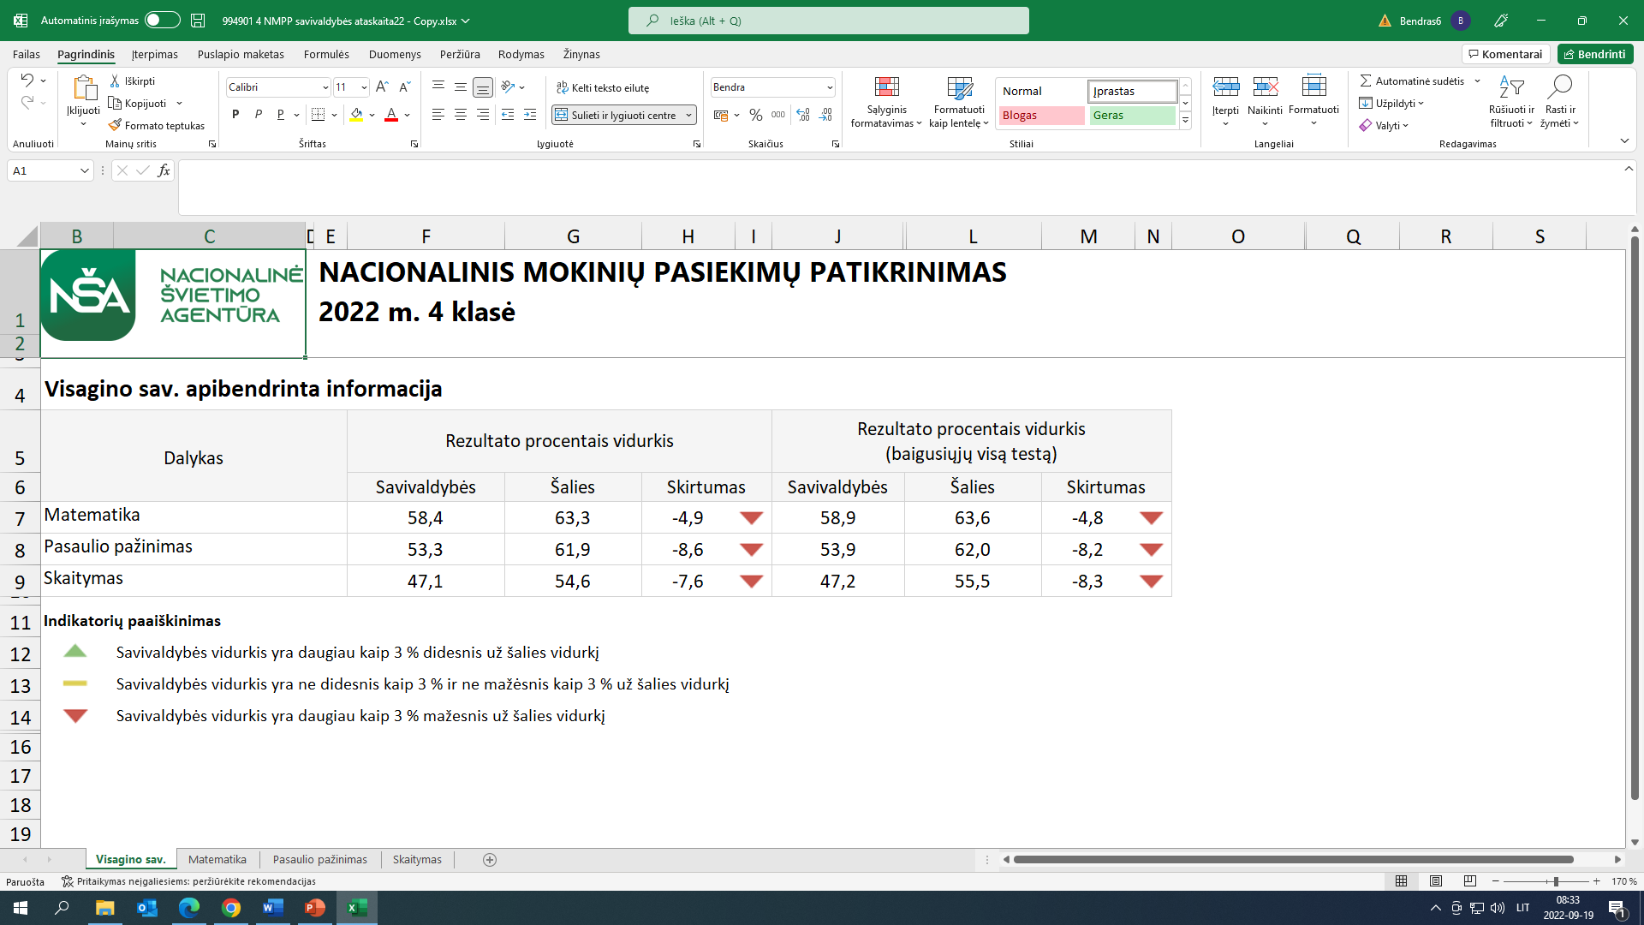

Slide 22
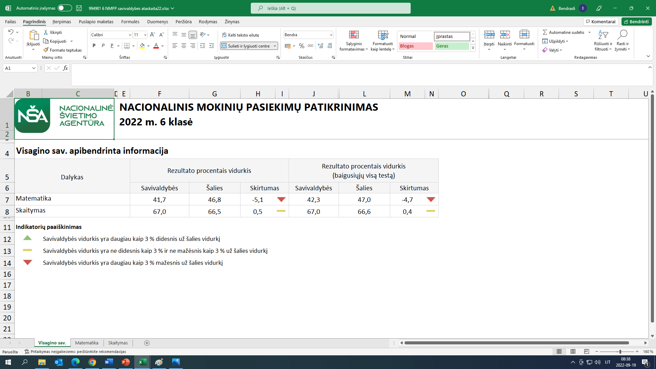

Slide 23
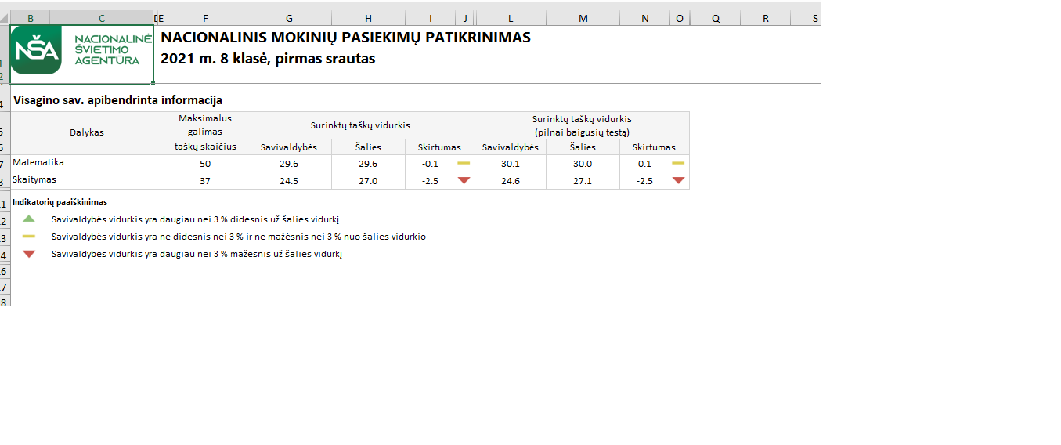


Slide 24
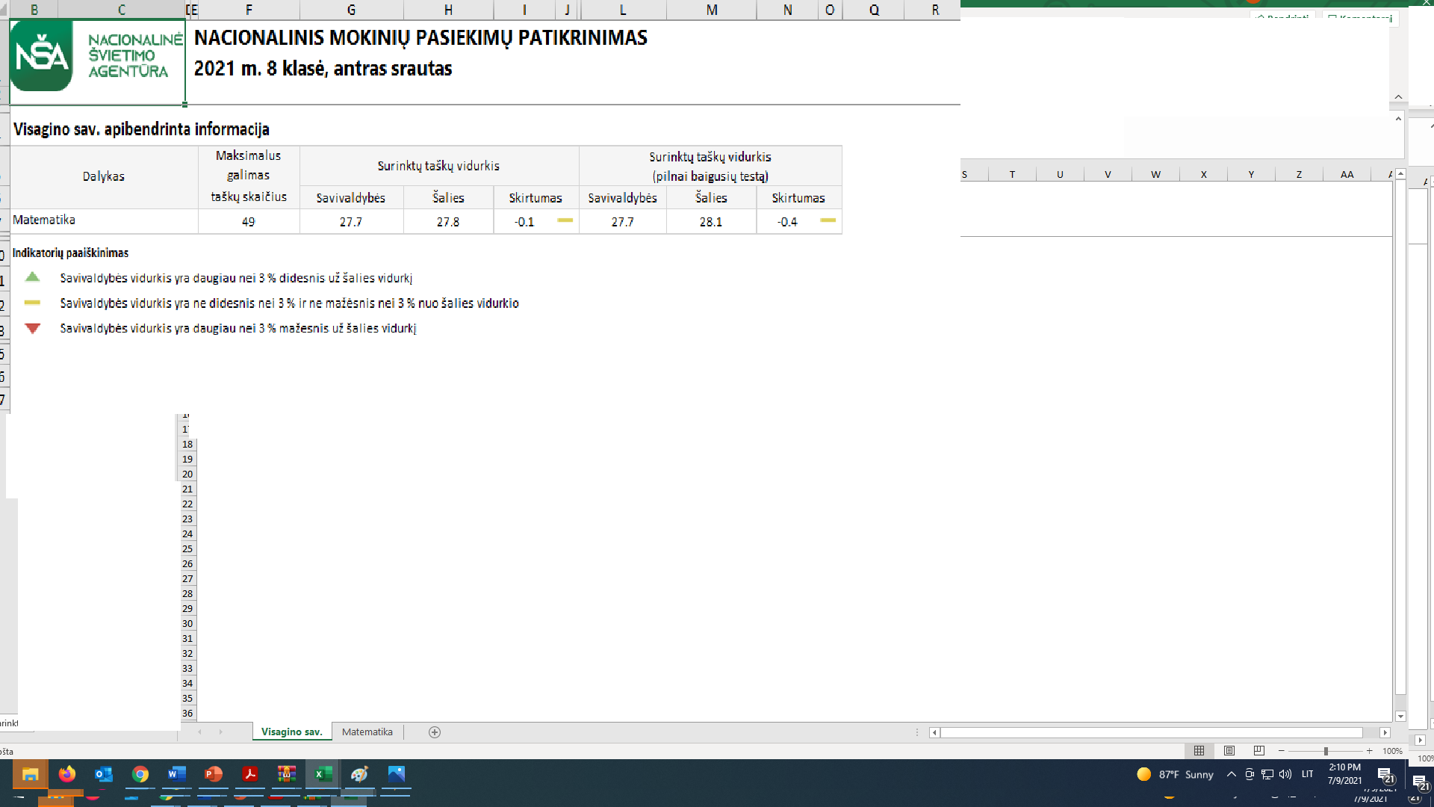

Slide 25
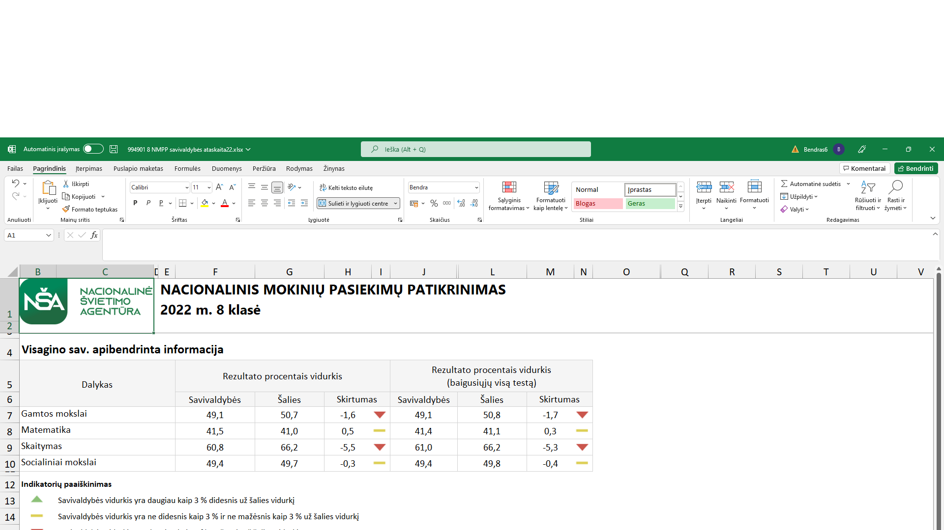

Slide 26
Probleminės sritys...
Gamtos mokslai, skaitymas (8 kl.);
Matematika (6 kl.);
Prastėjantys 4 kl. rezultatai.

Slide 27
GALIMYBĖS
TŪM
EdTech
Niutono kambariai
……….
Notes:
Siekiai :
kiekvienam besimokančiajam sukurti lygiavertes ir šiuolaikiškas kokybiško ugdymo(si) sąlygas, lemiančias geresnius mokinių pasiekimus ir mažesnius pasiekimų atotrūkius tarp mokyklų ir savivaldybių.
pasitelkiant švietimo technologijas ir naujoves (inovacijas), didinti švietimo sistemos efektyvumą ir mokymosi rezultatų kokybę.
siekti sukurti erdves, skatinančias Visagino vaikus ir jaunimą domėtis mokslu, matematika, technologijomis.

